Slide 1
PAJAK DAN RETRIBUSI DAERAH DALAM INVETASI LANGSUNG

Slide 2
Jenis Pajak dan Retribusi Daerah
UU No. 28/2009 tentang PDRD
Ketentuan Pemungutan
Provinsi:
Pajak Kend. Bermotor
Pajak BBNKB
Pajak BBKB
Pajak Air Permukaan
Pajak Rokok
Kabupaten/Kota:
Pajak Hotel
Pajak Restoran
Pajak Hiburan
Pajak Reklame
Pajak Penerangan Jalan
Pajak Mineral BL & B
Pajak Parkir
Pajak Air Tanah
Pajak Srg Burung Walet
PBB-P2
BPHTB
Retribusi Umum :
Ret. Pely. Kesehatan
Ret. Pely. Persampahan /kebersihan
Ret. Penggantian BC KTP & ACS
Ret. Pely Pemakaman & pengabuan mayat
Ret. Pely Parkir di Tepi Jalan Umum
Ret. Pely Pasar
Ret. Pengujian Kendaraan Bermotor
Ret. Pemeriksaan Alat Pemadam Kebakaran
Ret. Penggantian Biaya Cetak Peta
Ret. Penyediaan dan/atau penyedotan kakus
Ret. Pengolahan limbah cair
Ret. Pely Tera/tera ulang
Ret. Pely pendidikan;
Ret. Pengendalian menara telekomunikasi
Retribusi Pengendalian Lalu Lintas (PP 97 tahun 2012)
Retribusi Jasa Usaha:
Ret. Pemakaian kekayaan daerah
Ret. Pasar grosir dan/atau pertokoan
Ret. Tempat pelelangan
Ret. Terminal
Ret tempat khusus parkir
Ret. Tempat penginapan /pesanggrahan/villa
Ret. Rumah potong hewan
Ret. Pely Kepelabuhan
Ret. Tempat rekreasi dan OR
Ret. Penyebarangan di air
Ret. Penjualan produksi usaha daerah
Daerah hanya boleh memungut Jenis Pajak dan Retribusi yang ditetapkan dalam UU No. 28/29.
Diskresi penetapan tarif oleh pemerintah daerah sesuai dengan batasan yang diatur dalam UU No. 28/29
Dsikresi penentuan pemungutan jenis PDRD sesuai dengan potensi yang dimiliki daerah.
PDRD dapat dipungut setelah adanya Perda
Khusus untuk Retribusi, sesuai dengan kriteria yg diatur dalam Pasal 150 UU No.28/2009, dimungkinkan adanya tambahan retribusi setelah ditetapkan melalui Peraturan Pemerintah (telah ada PP No. 97/2012 ttg retribusi perpanjangan IMTA dan retribusi terkait ERP).
Pajak Rokok dipungut sebagai pajak provinsi mulai tahun 2014, BPHTB dipungut sebagai pajak kab/kota mulai tahun 2011, dan PBB-P2 dipungut sebagai pajak kab/kota paling lambat tahun 2014.
Retribusi Perizinan Tertentu:
Ret. IMB
Ret. Izin Tempat Penjualan Minuman Beralkohol
Ret. Izin Gangguan
Ret. Izin Trayek
Ret.Izin Usaha Perikanan
Retribusi Perpanjangan IMTA (PP 97 Tahun 2012)

Slide 3
Peraturan Presiden Nomor 131 Tahun 2015
Tentang Penetapan Daerah Tertinggal Tahun 2015-2019
Daerah Tertinggal adalah daerah kabupaten yang wilayah serta masyarakatnya kurang berkembang dibandingkan dengan daerah lain dalam skala nasional.
Pemerintah menetapkan Daerah Tertinggal setiap 5 (lima) tahun sekali secara nasional berdasarkan kriteria, indikator, dan sub indikator ketertinggalan daerah
Penetapan Daerah Tertinggal dilakukan berdasarkan usulan Menteri dengan melibatkan kementerian/lembaga terkait dan pemerintah daerah.
Jumlah daerah tertinggal sebanyak 122 kabupaten.

Slide 4
Suatu daerah ditetapkan sebagai Daerah Tertinggal berdasarkan kriteria:
a. perekonomian masyarakat;
b. sumber daya manusia;
c. sarana dan prasarana;
d. kemampuan keuangan daerah;
e. aksesibiltas; dan
f. karakteristik daerah.

Slide 5
POTRET PDRD PROVINSI, KAB./KOTA, DAN DAERAH TERTINGGAL

Slide 7
Potret PDRD Daerah Tertinggal dan NonTertinggal Pada Tahun 2015
Dlm Miliar Rp

Slide 8
Penerimaan 5 Jenis Pajak Daerah Terbesar Pada Tahun 2015
Dalam Miliar RP

Slide 9
Kinerja Pemungutan Pajak Daerah

Slide 10
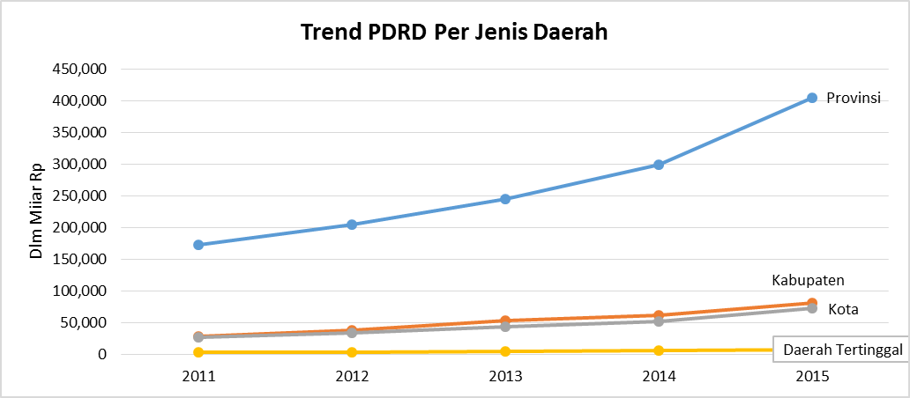
Kinerja Pemungutan Pajak Daerah

Slide 11
PERMASALAHAN PENGELOLAAN PDRD
Perencanaan Penerimaan Pajak belum optimal;
Database pajak daerah yang belum terintegrasi;
Setting Tarif PDRD yang belum memadai ;
Organisasi BPRD/Dinas Pendapatan belum disusun by function;
SDM Perpajakan yang belum menjawab kebutuhan organisasi (tenaga penilaian, pemeriksaan, penagihan); dan
Kepatuhan WP masih rendah.

Slide 12





STRATEGI PENINGKATAN PDRD
Peningkatan Basis Data Perpajakan
Modernisasi
Mendata ulang WP & objek pajak
Profiling WP
Meningkatkan koordinasi internal pemda, antara lain dengan bagian penerbitan izin
Memanfaatkan data pihak ketiga (BPN utk PBB)
Pemanfaatan Teknologi Informasi dalam pengelolaan basis data (integrated database)
Penggunaan Teknologi Informasi dalam pelayanan perpajakan, misalnya e-SKPD dan e-payment.
Membangun organisasi perpajakan daerah berdasarkan fungsi: pengelola data, pelayanan, penagihan, pemeriksaan, dan pengawasan.
Menyusun SOP setiap pelayanan.
Penyesuaian Dasar Pengenaan Pajak
Melakukan penilaian ulang atas dasar pengenaan pajak disesuaikan dengan kemampuan pembayar pajak
Peningkatan SDM
Penilaian, Penagihan, dan Pemeriksaan
Menambah jumlah diklat utk ahli penilaian, penagihan, dan pemeriksaan.
Menambah jumlah diklat terkait dengan praktik pemungutan perpajakan yang baik.
Kerjasama kemitraan dengan pemda lain yang dinilai sukses dalam pemungutan perpajakan.
Dibidang penilaian dan penagihan dapat dikerjasamakan dengan DJP dan DJKN.
Dibidang pemeriksaan dapat berkoordinasi dengan Polri, Kejaksaan, BPK & BPKP

Slide 13
PERMASALAHAN DAN SOLUSI (1)
Kepatuhan Wajib Pajak yang masih rendah
Penghindaran Pajak
Solusi:
Menggunakan Sistem Teknologi Informasi untuk mendetect pemenuhan kewajiban pajak daerah
Menegakkan law enforcement (memberikan sanksi), contoh: penempelan Stiker belum membayar pajak restoran pada Rumah Makan

Slide 14
PERMASALAHAN DAN SOLUSI (2)
Lemahnya sistem pendataan/pemutakhiran data, penggolongan, penetapan, pengolahan basis data, sistem pembayaran/penagihan, dan pelayanan lainnya kepada wajib pajak dan wajib retribusi (administration tax).
Solusi:
Melakukan Reformasi Administrasi Perpajakan Daerah melalui:
  Penyusunan Profiling Wajib Pajak Daerah yang digunakan sebagai penentuan potensi pajak daerah
  Pengaplikasian sistem teknologi informasi dalam pelayanan seperti penggunaan, misalnya e-SKPD, e-payment dan sejenisnya.
  Membangun organisasi perpajakan daerah berdasarkan fungsi seperti fungsi pengelola data, fungsi pelayanan, fungsi penagihan, fungsi pemeriksaan, dan fungsi pengawasan.
  Memperbaiki Basis Data Perpajakan, melalui:
Melakukan pendataan ulang wajib pajak dan objek pajak
Meningkatkan koordinasi internal pemda antara lain dengan bagian penerbitan izin
Memanfaatkan data pihak ketiga (BPN utk PBB)
Meningkatkan kerjasama pertukaran data dengan penyedia data lainnya misalnya BPS.

Slide 15
Profiling Wajib Pajak Daerah
Profiling WP adalah penggalian informasi yang berkenaan dengan wajib pajak yang dimaksudkan untuk mengetahui potensi pajak dari wajib pajak tersebut.
Data Profiling WP meliputi Data Permanen ( Identitas WP, Related Parties, Gambaran Usaha) dan Data Akumulatif (Perkembangan Usaha, Data Lawan Transaksi, Data Riwayat Pembayaran Pajak).

Slide 16
PERMASALAHAN DAN SOLUSI (3)
  Persoalan Sumber Daya Manusia:
  jumlah pegawai yang belum sesuai dengan kebutuhan ideal,
  sistem manajemen SDM yang belum menjawab kebutuhan organisasi serta
  masih terdapat kasus-kasus seperti kolusi dan pelanggaran disiplin
Solusi:
  Pengalokasian SDM yang lebih tepat sesuai dengan potensi dan kompetensi,
  Mengirimkan pegawai untuk mengikuti diklat ahli penilaian, penagihan, dan pemeriksaan.
  Menambah jumlah diklat internal terkait dengan praktik pemungutan perpajakan yang baik.
  Kerjasama kemitraan dengan pemda-pemda yang dinilai sukses dalam pemungutan perpajakan, khususnya problem solving terkait pemungutan perpajakan daerah.
  Pelaksanaan sistem reward and punishment perlu ditegakkan secara tegas untuk meningkatkan kinerja pegawai dan menghindari kebocoran penerimaan.

Slide 17
PERMASALAHAN DAN SOLUSI (4)
Belum signifikannya penerimaan pajak daerah
Solusi:
Penyesuaian Dasar Pengenaan Pajak, melakukan penilaian ulang atas dasar pengenaan pajak, yaitu:
(nilai jual objek pajak untuk PBB-P2, nilai jual pengambilan mineral bukan logam dan batuan untuk Pajak MBLB,
nilai perolehan air tanah untuk Pajak Air Tanah, dan
nilai perolehan perolehan hak atas tanah dan bangunan untuk BPHTB)disesuaikan dengan potensi dan kemampuan pembayar pajak

Slide 18
PERMASALAHAN DAN SOLUSI (5)
Masih belum memadainya tenaga dalam bidang Penilaian, Penagihan, dan Pemeriksaan
Solusi:
Dibidang penilaian dan penagihan dapat dikerjasamakan dengan Direktorat Jenderal Pajak dan Direktorat Jenderal Kekayaan Negara.
Dibidang pemeriksaan dapat berkoordinasi dengan Polri, Kejaksaan, Badan Pengawasan Keuangan dan Pembangunan, dan Badan Pemeriksa Keuangan.

Slide 19
Intensifikasi/Optimalisasi PDRD
Pemanfaatan teknologi informasi
mutlak diperlukan karena sistem pemungutan pajak cenderung tidak optimal
Memperluas basis penerimaan
mengidentifikasi pembayar pajak baru/potensial dan jumlah pembayar pajak,
Memperkuat proses pemungutan
Menyempurnakan Perda, mengubah tarif, dan peningkatan SDM
Sisdur pemungutan masih konvensional dan berjalan secara parsial, sehingga besar kemungkinan informasi yang disampaikan tidak konsisten, versi data yang berbeda dan data tidak up-to-date
memperbaiki basis data objek, memperbaiki penilaian, menghitung kapasitas penerimaan dari setiap jenis pungutan
Machfud Sidik: 2002

Slide 20
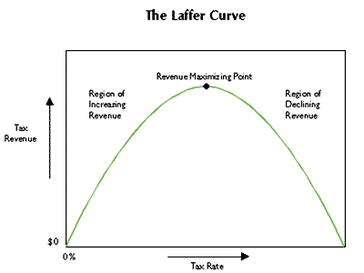
Tarif Pajak optimal
The Laffer Curve (hubungan tarif pajak dengan penerimaan pajak).
Penerimaan maksimum tercapai dititik rate pajak tertentu dan bukan tarif tertinggi.
Pemda cenderung untuk menggunakan tarif yang tinggi agar diperoleh total penerimaan pajak daerah yang maksimal.
Pengenaan tarif pajak yang lebih tinggi, secara teoritis tidak selalu menghasilkan total penerimaan maksimum.
Hal ini tergantung pada respons wajib pajak, permintaan dan penawaran barang yang dikenakan tarif pajak lebih tinggi

